Slide 1
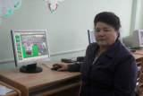

Slide 2
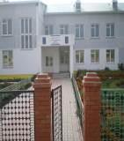
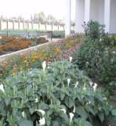

Slide 3
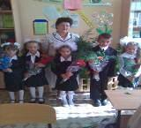
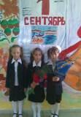
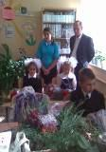
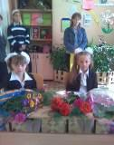

Slide 4
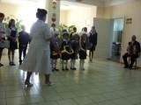
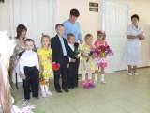

Slide 5
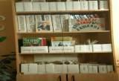
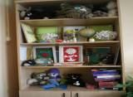
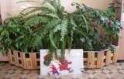

Slide 6
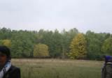
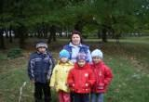

Slide 7
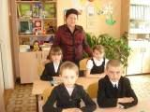
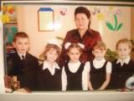

Slide 8
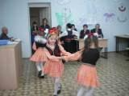
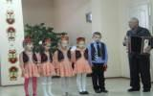
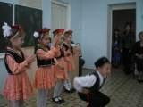

Slide 10
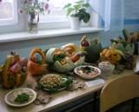
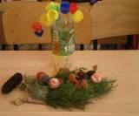
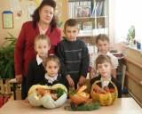
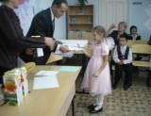

Slide 11
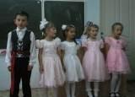

Slide 12
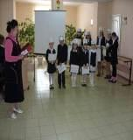
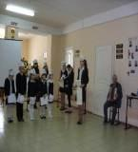

Slide 13
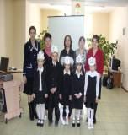

Slide 14
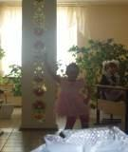
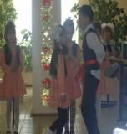

Slide 15
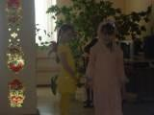
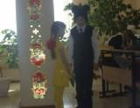

Slide 16
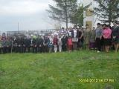
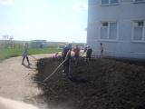
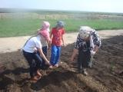
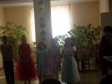

Slide 17
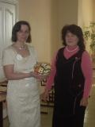
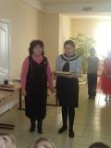

Slide 18
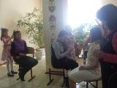
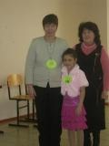

Slide 19
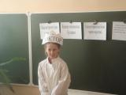
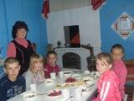

Slide 20
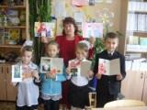
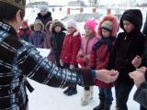
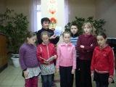
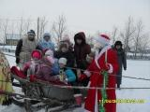
Notes:
Безнең сыйныф.
Без, быел 2010 нчы елның 1 нче сентябрендә Чертуш төп гомуми белем бирү мәктәбенең 1 нче сыйныфына 5 укучы (1 малай, 4 кыз) укырга кердек.
Безне, 1 нче категорияле, мәктәптә 32 ел балалар укыткан Хайруллина Гөлсинә Әсәдулла кызы үз канаты астына алды. Ата – аналар балаларының тәҗрибәле укытучыда укуына шат, ә без, укучылар Гөлсинә апабызны бик яратабыз, үз итәбез. Иртән мәктәпкә килгәнче сагынырга да өлгерәбез.
1 нче сентябрь – Белем бәйрәме көнне без бергәләп мәктәп бусагасын атлап кердек. Әти - әниләребез безгә уку әсбаплары сатып алды. Алар белән таныштык.
Бу - Әлифба китабы
Матур тышлы, өр яңа!
Безгә кирәкле барлык
Хәрефләр тулган аңа.
Танышыйм – дәфтәр икән
Кар шикелле, ап – аклы.
Төрле дәресләр өчен ул
Була юллы, шакмаклы.
Карандаш, беләм, кирәк
Рәсемнәр ясар өчен.
Саклап кына тотармын
Сындырмыйм берүк очын!
Мәктәптә ансыз булмый
Бетергеч тә бик кирәк.
Кирәкмәгән сызыкларны
Бетерергә тизрәк!
Ә менә бусы инде
Була ахыры пумала.
Кояш, чирәм һәм күкне
Агачлар ясый алам.
Туры итеп сызар өчен
Линейка кирәк әйбер.
Үлчәргә дә өйрәнербез
Озынлыкларны кайбер.
Көндәлегем көндә кирәк
Язармын өй эшләрен
Билгеләрне апа куя
Билгеле, тиешләрен.
Барысын да салып куйыйм
Сумкама саклык белән.
Инде хәзер һәр әйбернең
Нигә кирәген беләм.
Мәктәпнең икенче катында сыйныфыбыз ишегенә 1 нче сыйныф дип язып куелган. Ишеген ачсаң, кояш нурлары төшкән якты сыйныфка керәсең...
Сыйныфыбыз безнең якты
Җылы, бик тә уңайлы.
Һәрберебезнең үз урыны:
Парталарыбыз җайлы.
“Кояшкай” – почмагында
Эленгән безнең фотолар.
Тәрәзә төпләрендә
Гөлләр чәчәк аталар.
Шкафыбызда төзелгән
Без теккән уенчыклар.
Аю, куян, аккошлар
Гөмбәләр, йолдызчыклар....
Стенада - алфавит,
Кара такта, ак акбур...
Тактага сүзләр язабыз
Без бит инде зур.
Хәрефләрне өйрәндек
Иң беренче “А” һәм “Б” ны
Инде хәзер тәмамладык
Кызыл тышлы Әлифбаны.
Белем бәйрәме көне
Матур булып истә калды.
Укытучым кочып безне
Үз канаты астына алды.
Шифалы сүзләр өйрәтте
Безгә тәрбиячебез.
Шуңа күрә сыйныфта
Без бик тату яшибез.
Исәнмесез. Сау булыгыз.
Зинһар. Гафу итегез.
Хәерле көн. Хәерле юл.
Исән кайтып җитегез.
Биш укучы укыйбыз:
Дүрт кыз да без, бер малай.
Линар – ул бердәнбер егет,
Артык шукланмый алай.
Ә без кызлар: Илүзә
Алсинә, Ләйлә, Илүсә.
Тәнәфестә су сибәбез
Гөлләребез тиз үсә.
Тәрәзә төбендә гөлләрнең
Сөртеп яфрак өсләрен.
Су бөркибез, чәчәкләре
Ачты матур төсләрен.
Безгә уртак тышкы дөнья
Тик без бишебез биш төрле.
Һәркемнең бит үз күңеле
Һәрберебезнең бар сере.
Бәйрәмдә төзелеп баскач,
Бер рәткә - бер сызыкка.
Уйлап куйдым: “Укуы авыр,
Тик шулай ук кызык та...
Тигез, матур язабыз без,
Яратабыз укырга.
Барыбыз да бик сәләтле
Биюгә, шигырьгә, җырга.
Санны санга кушабыз
Укыйбыз русча да.
Язган чакта кул арыса....
Тыңламый ручка да.
Тик, апабыз орышмый
Ул керә хәлебезгә.
“Бераз уйнап алыйк” диеп
Ял бирә шулай безгә.
Бер – беребезне аңлыйбыз
Күрсәтәбез гел ярдәм.
Экскурсияләргә бардык –
Без бит һәрвакыт бердәм.
Укытучыбыз кояш кебек,
Сыйныфыбызда - әни.
Уенчык алып килсәк тә,
Әйтә: “Сез бит әле бик нәни”
Көзге бал бәйрәмендә
Җиңүче булып калдык.
“ Иң фантазияле сыйныф”
Грамотасын алдык.
“Йомры икмәк” әкиятен
Куйдык барыбыз бергә.
Бөтенебез шатландык
Булуыбызга бердәм.
Көчле дә без, бердәм дә
Әйе, без инде зурлар.
Уңышларыбыз шул кадәр –
Кояшта күпме нурлар.
Безнең сыйныф стенасында режим һәм кагыйдәләр эленеп тора. Без аларны төгәл үтәргә тырышабыз, чөнки тәрбияле булу-әдәпле булу, ул.
- Тәрбияле бала иртә белән йокысыннан торгач урынын үзе җыяр;
- Юыныр, тешләрен чистартыр, иртәнге ашын ашар, мәктәпкә барыр;
- Мәктәптә иптәшләрен кыерсытмас, әдәпле сөйләшер;
- Укытучыга җавап биргәндә кулын күтәрер. Урыныннан кыскырмас, торып басып җавап бирер.
- Мәктәптән киткәндә укытучы һәм иптәшләре белән саубуллашып китәр;
- Тәрбияле бала ата-анасының күңелен калдырырлык нәрсәне һич эшләмәс. Йомышы булган чакта, торган җиреннән кычкырмыйча, янына барып, ачык итеп әйтә. Әгәр үзеннән берәр нәрсә сорасалар, ачык йөз белән җавап бирер.
- Һәр тәрбияле укучы “ Атам-анам минем белән горурлансын, шатлансын, кешеләр дә миңа рәхмәт әйтсен, мине яратсыннар һәм мине һәркемгә үрнәк итеп сөйләсеннәр “ дип тырышыр.
Табышмаклар.
Кәгазь өстен карайта,
Дөнья йөзен агарта
(каләм)
Кара кыр буйлап ак куян чаба
(кара такта, акбур)
Кечкенә генә сандыкка
бөтен дөнья сыйган
(китап)
Бер байлык бар-янмый,
Карак та урлый алмый,
Төшеп тә югалмый
(белем)
Бабай бүреге йөз ямау.
(глобус)
Сырлы-сырлы, сырлы ул,
Безнең белән җырлый ул
(гармун)
Беренче сыйныф турында без белгән мәзәкләр.
1. Беренче көн мәктәптә булган малай әти-әнисенә:
- Мин бүген мәктәпкә бармыйм!-дигән.
- Нишләп.
- Ни укый, ни яза белмим, ә сөйләшергә рөхсәт итмиләр.
2. Укытучы: Йә әле, Әхәт, Әлфавитны яттан әйтергә өйрәнеп килдеңме? Әйтеп чык.
Бала: ( тоташтан төзеп) А Ә Бе Ве Ге Де Е Е Же Зе (туктый)
Укытучы: Шуннан арысы ни? Белмисеңме?
Утыр. “Икеле” сиңа.
Бала (аптырабрак). И Ке Ле Ме Ни?
Укытучы: Менә беләсең бит, шулай дәвам итәргә идең.
3. Беренче сыйныф укчылары беренче мәртәбә диктант язарга әзерләнәләр. Укытучы болай ди: “ Хәзер без, балалар, күрмичә язачакбыз. Моңа кадәр карап яза идек”
Бер малай диктант барышында укытучыга:
- Апа, карагыз ңле, Рәүфә күзен ачып яза, дигән.
Алфавитны өйрәнү дә, диктант яза белү дә зур тырышлык сорый. Әти - әниләребез белем алуны энә белән кое казу диләр. Тырышырга кирәк. Ә кешене һәрвакытта да тискәре сыйфатлар да сагалап тора. Әйтик менә, ялкаулык.
Ялкаулык белән дус булсаң
Килми берни эшлисе дә!
Чаңгыда йөрисе дә,
Укыйсы, язасы да.
Тырышлык – ул кешене
Эшләтә эш беткәнче.
Һәрвакыт көч биреп тора
Максатыңа җиткәнче.
Безнең максатыбыз – белем алу. Тырышып укысак, без белемле, акыллы кешеләр булып үсәрбез дип уйлыйбыз.

Slide 21
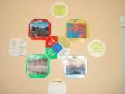

Slide 22
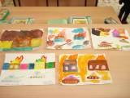

Slide 23
